Slide 1
Najznámejšie filmové piesne a rozprávky
Viktória Mojžišová, Dominika Mojžišová, žofia baculíková, dominika Jírů, Denisa Kleinová, Anna Marie Veselá

Slide 3
Princezna ze mlejna:
Andrea Černá- Eliška se narodila 13. ledna 1977 v Karlových Varech.
Svoji hereckou karieru začala v 19 letech. Zahrala si vo filme Princezna ze mlejna postavu Elišky.
Film bol natočený v roku 1994. Pohádka byla natočená v Bravorově u Lhotského rybníka.
https://www.youtube.com/watch?v=q7MQe_vQ_Fk
Komedie / Pohádka
Česko, 1994
Režie: Zdeněk Troška

Slide 5
Tři oříšky pro Popelku
https://www.youtube.com/watch?v=SGeyOfawKtA
Princezna Libuše Šafránková se narodila 7. června roku 1953 v Brne.
V dvadsiatich rokoch si zahrala Popolušku.
Je to jej najznámejšia úloha.
Bez popolušky si nevieme predstaviť Vianoce.
Pohádka Československo/1973
Režie: Václav Vorlíček

Slide 7
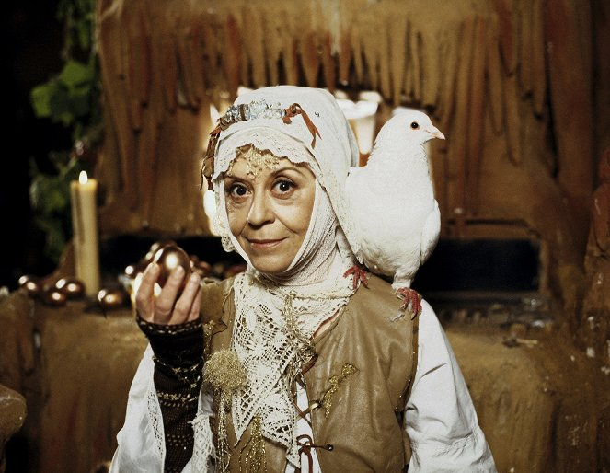
Perinbaba
https://www.youtube.com/watch?v=rzDXXjmsyso&list=PLpQJi5_wuzzee7ssT-XwslCpdTtghvAI8
Perinbaba je československá rozprávka spracovaná na motíve rozprávky Pani Zima.
Je to príbeh Jakuba a Alžbetky a ich lásky.
Pohádka
Československo / 1985
Režie: Juraj Jakubisko

Slide 9
Soľ nad Zlato
Soľ nad zlato je česká rozprávka zo zbierky Boženy Nemcovej. Jej staršiu verziu poznáme pod názvom Bol raz jeden kráľ.
https://www.youtube.com/watch?v=xN7jn9Bcyic
Pohádka / Dráma
Československo, 1982
Režisér: Martin Hollý ml.

Slide 11
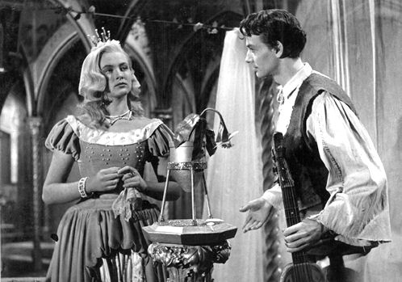
Pyšná princezná
Pohádka všech českých pohádek.
Láska a práce napraví princeznu Krasomilu, starý král se zbaví špatných rádců, v Půlnočním království je zrušen zákaz zpěvu a všichni milují moudrého a pohádkově ušlechtilého krále Miroslava.
Nejslavnější a nejúspěšnější pohádka Pyšná princezna byla natočena na motivy pohádky Boženy Nemcovej "Potrestaná pýcha" již v roce 1952 a dodnes je mnoha diváky považována za nejkrásnější českou filmovou pohádku. Nezapomenutelnou dvojici zde vytvořili Vladimír Ráž jako král Miroslav a Alena Vránová jako princezna Krasomila. Stejně jako film je i slavná ústřední písnička "Rozvíjej se, poupátko".
Pohádka Romantický
Československo, 1952
Režie: Bořivoj Zemam

Slide 13
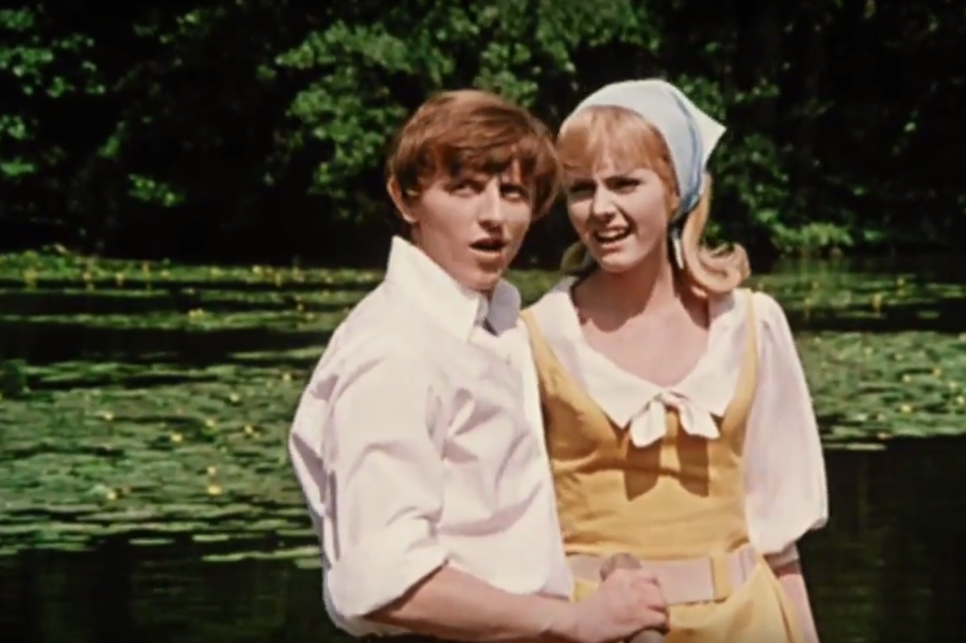
Šialene smutná princezná
Šíleně smutná pohádka plná nádherných písniček režiséra Bořivoje Zemana. Hlavné úlohy si zahrali speváčka Helena Vondráčková a Václav Neckář. Dva spřátelení panovníci se dohodli, že by bylo dobré, kdyby spolu jejich děti uzavřely sňatek. Ovšem když královské ratolesti něco nechtějí, dokážou si postavit hlavu - a třeba i na špalek. Z věčně rozesmáté princezny je potom najednou strašlivě smutná osůbka, a mladý princ? Ten se dokonce ocitne za mřížemi! Jenomže co by to bylo za pohádku, kdyby špatně dopadla. A tak i zde nakonec zazvoní ten správný zvonec.
Československo/ 1968
Pohádka
Režisér: Bořivoj Zeman
Zaujímavosťou je, že časť rozprávky sa natáčala na Slovensku
– na Bojnickom zámku.

